Slide 1




  Βάσεις Δεδομένων I
Ανοικτά Ακαδημαϊκά Μαθήματα στο ΤΕΙ Αθήνας
Ενότητα 15: Μελέτη Περίπτωσης
Σύστημα Διαχείρισης Βάσης Βιβλιοθήκης
(Library Information System)
Χ. Σκουρλάς
Το περιεχόμενο του μαθήματος διατίθεται με άδεια Creative Commons εκτός και αν αναφέρεται διαφορετικά | Το έργο υλοποιείται στο πλαίσιο του Επιχειρησιακού Προγράμματος «Εκπαίδευση και Δια Βίου Μάθηση» και συγχρηματοδοτείται από την Ευρωπαϊκή Ένωση (Ευρωπαϊκό Κοινωνικό Ταμείο) και από εθνικούς πόρους.

Slide 2
Περιγραφή Ενότητας
Σκοπός του μαθήματος είναι να παρουσιάσει στοιχεία μιας μελέτης περίπτωσης.
Χ. Σκουρλάς

Slide 3


Μελέτη περίπτωσης:
Σύστημα Διαχείρισης Βάσης Βιβλιοθήκης (Library Information System)
Πρέπει με το ολοκληρωμένο παράδειγμα να εμπεδώσουμε περαιτέρω τις έννοιες:
Έμφαση στην Ανάλυση δεδομένων
Περιορισμοί
Μοντέλο Οντοτήτων Συσχετίσεων
Τρίτη Κανονική Μορφή
Μοντέλα που κατασκευάζουμε με
το προϊόν MySQL Workbench
Υλοποίηση
Παρατίθενται παραδείγματα για να εμπεδώσουμε θέματα εντολών SELECT

Slide 4
Case Study:
Σύστημα Διαχείρισης Βάσης Βιβλιοθήκης (Library Information System)
Ανάλυση δεδομένων
Αρχή με δείγμα δεδομένων

Slide 5
Μοντελοποίηση

Slide 7
Περιορισμοί

Slide 8
Περιορισμοί

Slide 9
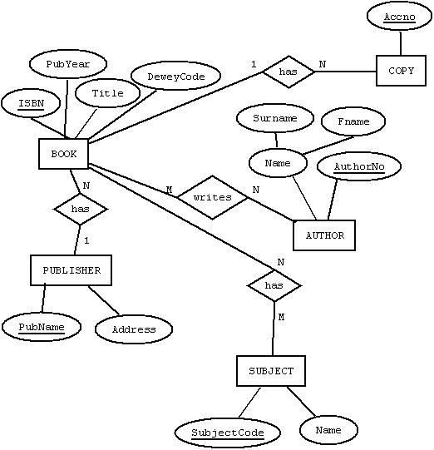
Ανάλυση δεδομένων - Μοντελοποίηση

Slide 10
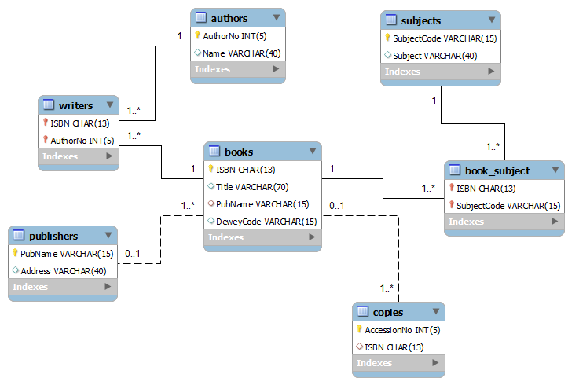
UML

Slide 11
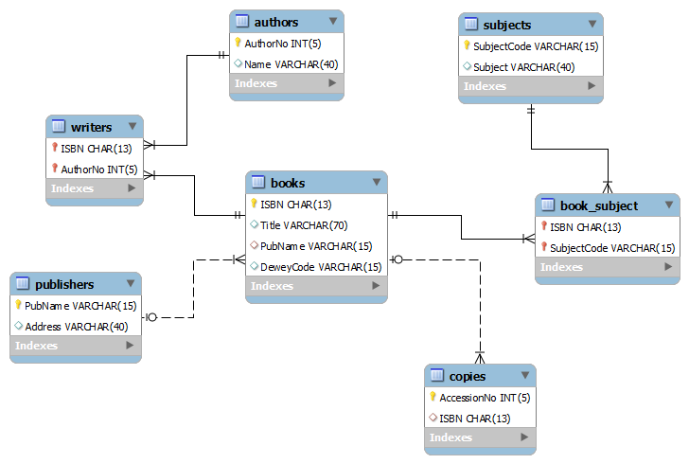
Crow’s foot

Slide 12
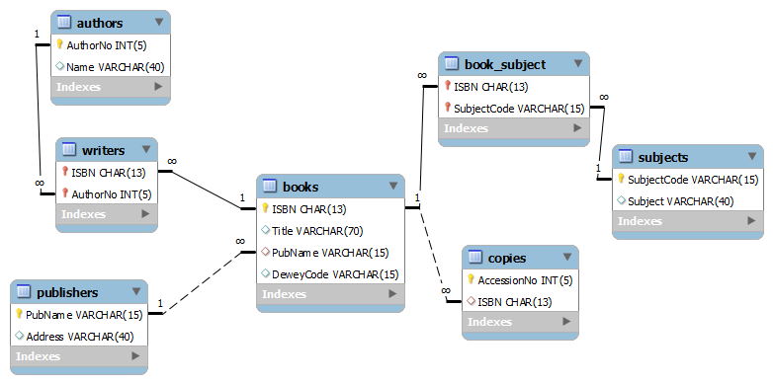
Connect to columns

Slide 13
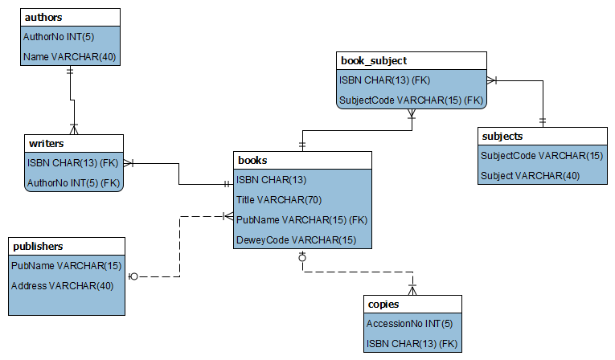
Object Notation: Classic

Slide 14
Υλοποίηση με γλώσσα SQL

Slide 15
Τρίτη Κανονική μορφή
BOOK (ISBN, Title, PubName, DeweyCode)
COPY (AccessionNo, ISBN)
AUTHOR (AuthorNo, Surname, Fname)
SUBJECT (SubjectCode, Name)
BOOK_SUBJECT (ISBN, SubjectCode)
WRITER (ISBN, AuthorNo)
PUBLISHER (PubName, Address)

Slide 16
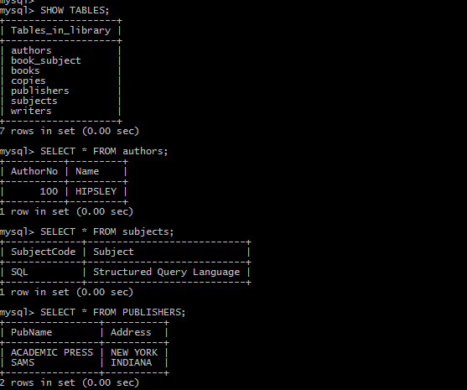

Slide 17
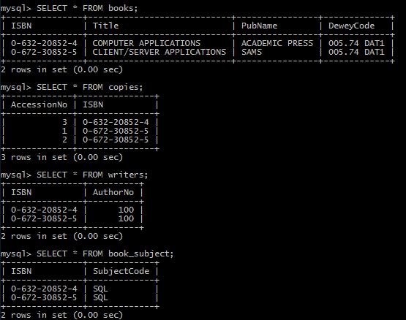

Slide 18
Προβληματική δημιουργία πινάκων
CREATE DATABASE Library;
USE Library;
/* create authority tables */
CREATE TABLE AUTHORS (AuthorNo INT(5), Name VARCHAR(40));
CREATE TABLE SUBJECTS (SubjectCode VARCHAR(15), Subject VARCHAR(40));
CREATE TABLE PUBLISHERS (PubName VARCHAR(15), Address VARCHAR(40));
/* create main tables */
CREATE TABLE BOOKS (ISBN CHAR(13) , Title VARCHAR(70),
PubName VARCHAR(15), DeweyCode VARCHAR(15));
CREATE TABLE COPIES (AccessionNo INT(5), ISBN CHAR(13));
CREATE TABLE WRITERS (ISBN CHAR(13), AuthorNo INT(5));
CREATE TABLE BOOK_SUBJECT (ISBN CHAR(13), SubjectCode VARCHAR(15));

Slide 20
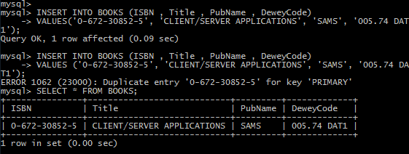

Slide 21
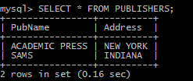
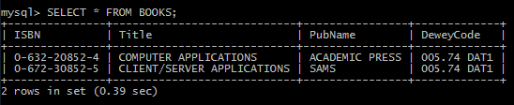

Slide 26
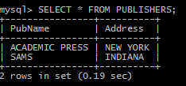
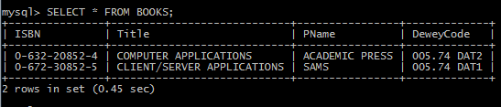

Slide 28
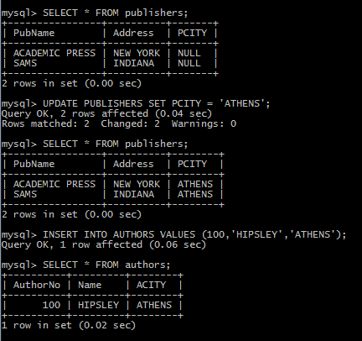

Slide 29
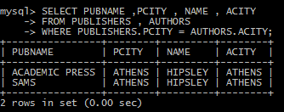

Slide 30
Δημιουργία της βάσης δεδομένων με κύρια και ξένα κλειδιά
BOOK (ISBN, Title, PubName, DeweyCode)
COPY (AccessionNo, ISBN)
AUTHOR (AuthorNo, Surname, Fname)
SUBJECT (SubjectCode, Name)
BOOK_SUBJECT (ISBN, SubjectCode)
WRITER (ISBN, AuthorNo)
PUBLISHER (PubName, Address)

Slide 31
Τέλος Ενότητας
Ερωτήσεις;

Slide 32
Σημειώματα

Slide 33
Σημείωμα Αναφοράς
Copyright Τεχνολογικό Εκπαιδευτικό Ίδρυμα Αθήνας, Χ. Σκουρλάς 2014.
Χ. Σκουρλάς. «Βάσεις Δεδομένων Ι. Ενότητα 14: Μελέτη Περίπτωσης - American Elections». Έκδοση: 1.0. Αθήνα 2014. Διαθέσιμο από τη δικτυακή διεύθυνση: ocp.teiath.gr.

Slide 34

Σημείωμα Αδειοδότησης
Το παρόν υλικό διατίθεται με τους όρους της άδειας χρήσης Creative Commons Αναφορά, Μη Εμπορική Χρήση Παρόμοια Διανομή 4.0 [1] ή μεταγενέστερη, Διεθνής Έκδοση. Εξαιρούνται τα αυτοτελή έργα τρίτων π.χ. φωτογραφίες, διαγράμματα κ.λ.π., τα οποία εμπεριέχονται σε αυτό και τα οποία αναφέρονται μαζί με τους όρους χρήσης τους στο «Σημείωμα Χρήσης Έργων Τρίτων».
[1] http://creativecommons.org/licenses/by-nc-sa/4.0/
Ως Μη Εμπορική ορίζεται η χρήση:
που δεν περιλαμβάνει άμεσο ή έμμεσο οικονομικό όφελος από την χρήση του έργου, για το διανομέα του έργου και αδειοδόχο
που δεν περιλαμβάνει οικονομική συναλλαγή ως προϋπόθεση για τη χρήση ή πρόσβαση στο έργο
που δεν προσπορίζει στο διανομέα του έργου και αδειοδόχο έμμεσο οικονομικό όφελος (π.χ. διαφημίσεις) από την προβολή του έργου σε διαδικτυακό τόπο
Ο δικαιούχος μπορεί να παρέχει στον αδειοδόχο ξεχωριστή άδεια να χρησιμοποιεί το έργο για εμπορική χρήση, εφόσον αυτό του ζητηθεί.

Slide 35
Διατήρηση Σημειωμάτων
Οποιαδήποτε αναπαραγωγή ή διασκευή του υλικού θα πρέπει να συμπεριλαμβάνει:
  το Σημείωμα Αναφοράς
  το Σημείωμα Αδειοδότησης
  τη δήλωση Διατήρησης Σημειωμάτων
  το Σημείωμα Χρήσης Έργων Τρίτων (εφόσον υπάρχει)
μαζί με τους συνοδευόμενους υπερσυνδέσμους.

Slide 36

Χρηματοδότηση
Το παρόν εκπαιδευτικό υλικό έχει αναπτυχθεί στo πλαίσιo του εκπαιδευτικού έργου του διδάσκοντα.
Το έργο «Ανοικτά Ακαδημαϊκά Μαθήματα στο Πανεπιστήμιο Αθηνών» έχει χρηματοδοτήσει μόνο την αναδιαμόρφωση του εκπαιδευτικού υλικού.
Το έργο υλοποιείται στο πλαίσιο του Επιχειρησιακού Προγράμματος «Εκπαίδευση και Δια Βίου Μάθηση» και συγχρηματοδοτείται από την Ευρωπαϊκή Ένωση (Ευρωπαϊκό Κοινωνικό Ταμείο) και από εθνικούς πόρους.

